Slide 1
Akutní psychické stavy (APS) ve sportu
05
bp1818 Základy psychologie sportu a zdraví
Katedra společenských věd a managementu sportu FSpS MU

Slide 2
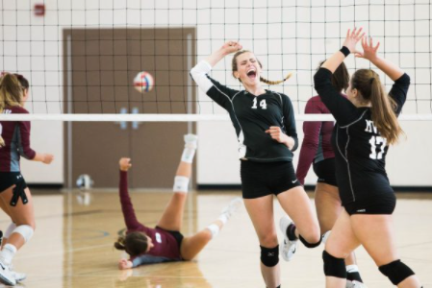
Osnova přednášky
Co jsou akutní psychické stavy (APS)
Vztah aktivace a výkonu
Regulace APS
Startovní apatie
Startovní horečka
* = označení pro slide navíc, doplňující info (není třeba umět k zápočtu)

Slide 3
Akutní psychické stavy (APS) při sportu
Sportovní soutěž představuje náročnou (stresovou) situaci, rozlišujeme:
Předstartovní stavy – dostavují se, když si sportovec uvědomí svojí účast v nastávající soutěži
Soutěžní stavy – začínají před soutěží a trvají do začátku nebo i v průběhu soutěže
Posoutěžní stavy – dostavují se v návaznosti na stavy soutěžní
Tyto stavy mají různé trvání i intenzitu a každý se s nimi vypořádává individuálně na základě osobnosti, naučených copingových strategií aj.
Důležitá je aktivace
Aktivace má tělesné i duševní příznaky – zrychlený tlukot srdce, psychické nabuzení, …
Úroveň aktivace ovlivňuje výkon (projevuje se v chování)
Jak vypadá vztah mezi úrovní aktivace a výkonem?

Slide 4
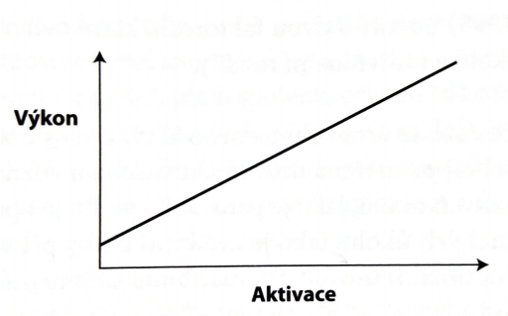
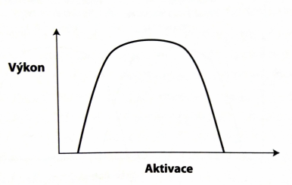
Vztah aktivace a (sportovního) výkonu
Existuje mnoho teorií, např.:
Teorie pudu
(Hull, 1943)
Hypotéza obráceného U
(Yerkes & Dodson, 1908)
Tod, D., Thatcher, J., Rahman , R. 2012. Psychologie sportu. Praha: Grada Publishing.

Slide 5
Vztah aktivace a (sportovního) výkonu
*
Teorie pudu (Hull, 1943)
Zvýšená aktivace → nastává „dominantní reakce“
Zkušený sportovec
Při aktivaci nastane „správná“ dominantní reakce“ , sportovec předvede dobře naučené, procvičené chování
Vyšší hladina aktivace → vynikající výkon
Méně zkušený sportovec, nováček
Sportovec při aktivaci nepředvede „správnou“ dominantní reakci
Vyšší hladina aktivace → horší výkon
Vliv má i složitost úkolu
U jednoduchého úkolu vede aktivace k lepšímu výkonu a naopak
Tato teorie nebyla prokázána, vztah není lineární

Slide 6
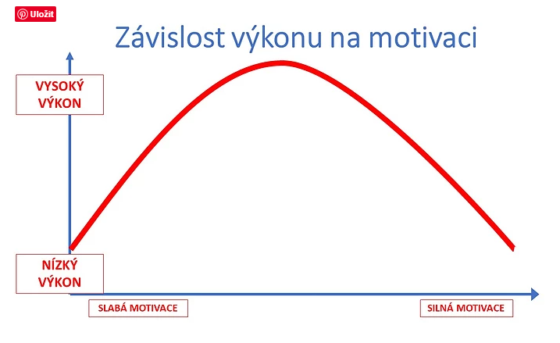
Vztah aktivace a (sportovního) výkonu
Hypotéza obráceného U (Yerkes & Dodson, 1908)
Přiměřená úroveň aktivace → optimální výkon
Nízká/vysoká aktivace → špatný výkon
Yerkes-Dodsonův zákon: „S rostoucím nabuzením stoupá výkon, ale jen do určitého bodu.“

Slide 7
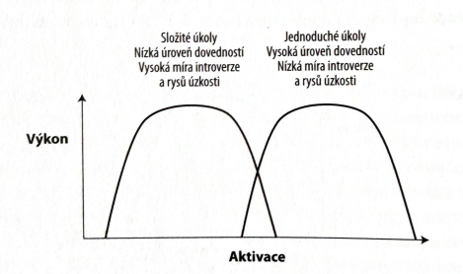
Vztah aktivace a (sportovního) výkonu
Faktory ovlivňující obrácené U (Landers & Boutcher, 1998)
Složitost úkolu
Individuální rozdíly
Kdy je optimální úroveň aktivace
nižší a kdy vyšší???
Nižší optimální
úroveň aktivace
Vyšší optimální
úroveň aktivace

Slide 8
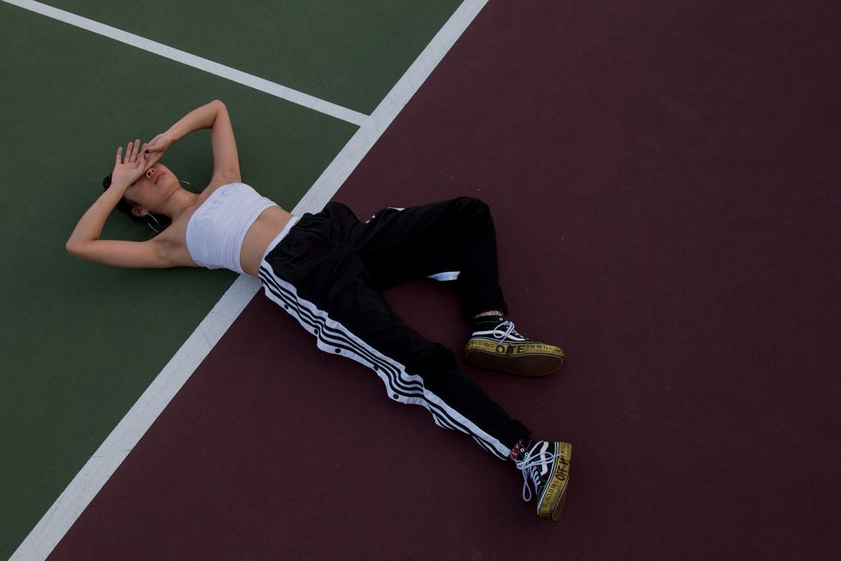
Vztah aktivace a (sportovního) výkonu
Některé problémy zmíněných teorií
Přiměřená aktivace není výhodná ve všech sportech!
Není to tak, že výkon roste a klesá postupně
Př. postupný pokles výkonnosti vs náhlý pokles
Optimální aktivace není vždy a u všech stejná
Osobnost, úroveň dovedností, motivace, úkol, …
Každý sportovec má jinou optimální zónu fungování (Hanin, 1988)
Vliv aktivace na výkon závisí i na tom, jak sportovec interpretuje svou úroveň aktivace (Apter, 2001 – převrácená teorie)

Slide 9
Vztah aktivace a (sportovního) výkonu
*
Hypotéza individuálních zón optimálního fungování (IZOF; Hanin, 1989)
Každý sportovec má svou individuální zónu optimálního fungování, tj. rozpětí aktivace, v němž podává optimální výkony
Tj. nejlepší výkon je „zóna“, ne „konkrétní bod“
Tato zóna je u každého sportovce jiná
Úroveň aktivace nad/pod IZOF → suboptimální výkon

Slide 10
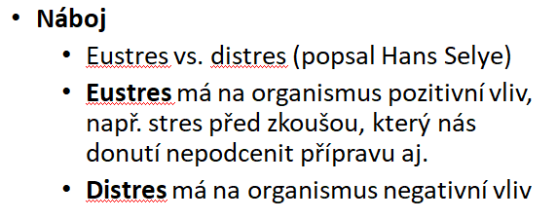
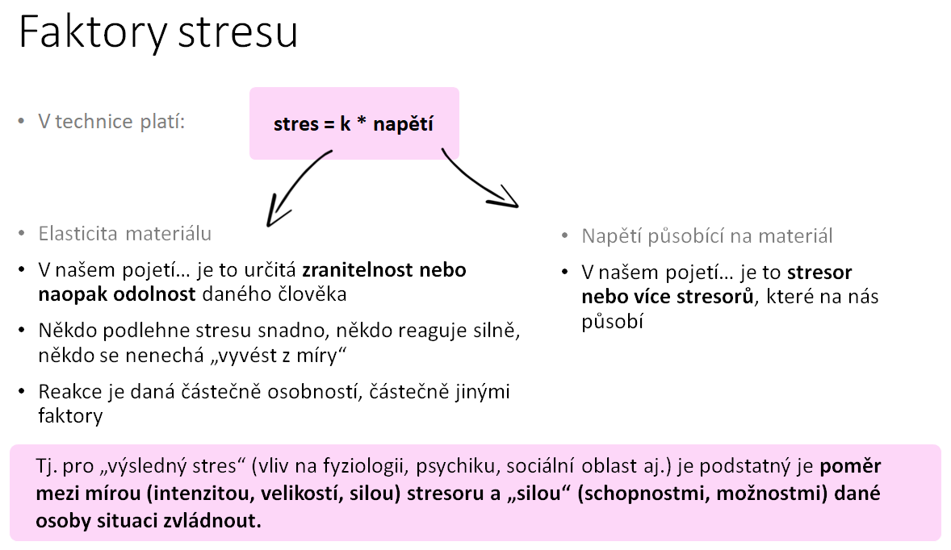
Připomenutí…

Slide 11
Akutní psychické stavy (APS) při sportu
Sportovní soutěž představuje náročnou (stresovou) situaci, rozlišujeme:
Předstartovní stavy – dostavují se, když si sportovec uvědomí svojí účast v nastávající soutěži
Soutěžní stavy – začínají před soutěží a trvají do začátku nebo i v průběhu soutěže
Posoutěžní stavy – dostavují se v návaznosti na stavy soutěžní
Tyto stavy mají různé trvání i intenzitu a každý se s nimi vypořádává individuálně na základě osobnosti, naučených copingových strategií aj., v zásadě existují 2 extrémy:
Stav nízké aktivační úrovně = startovní apatie
Celkový útlum, tendence vyhnout se soutěži
Stav nadměrné aktivace = startovní horečka
Celkové vzrušení a neklid
Ideální je stav optimální aktivační úrovně
= bojová připravenost
Zdravá sebedůvěra, pocit dobré formy

Slide 12
APS: Regulace
Jaké možné intervence
vás napadají?
Snaha se o snížení/zvýšení aktivace
Obecně existují různé druhy intervence, např. dělení na:
Biologické prostředky – jídlo, spánek
Fyziologické prostředky – rozcvička, dechová cvičení, masáže, sprchy, koupele
Psychologické prostředky – přátelský rozhovor, pokřiky
= mnoho společného s tématem zdravého životního stylu a „našimi“ tématy jako boj se stresem, relaxace, autogenní trénink, sociální opora…
Stav optimální aktivační úrovně = bojová připravenost
Vysoká připravenost k reakci, pozitivně prožívané vnitřní napětí, komunikativnost
Sportovec je schopen optimálního výkonu

Slide 13
APS: Startovní apatie
Stav nízké aktivační úrovně = startovní apatie
Snížení emotivity, uzavřenost, nereagování na podněty, úzkost (vedoucí až ke zvracení, omdlení) → tj. mnohé projevy podobné jako u nadměrné aktivace
Útlum CNS, pasivní, obranná reakce na stres
Jak zvýšit aktivaci?
Práce s dechem – zrychlení rytmu dýchání
Energické jednání – plácání po ramenou, poskoky, pošťouchnutí
Fyzická aktivita – strečink, cvičení
Imaginace – např. běžící gepard, adrenalinová činnost
Hudba – aktivizující
Vnitřní řeč – slova jako „rychlý“, „silný“, „vpřed“, „odhodlaný“, pozitivní výroky
ne např. „nejsem pomalý“ – náš mozek nevnímá „ne“ a taková autosugesce bude fungovat obráceně
→ inspirace nejen pro nabuzení v oblasti sportu

Slide 14
APS: Startovní horečka
Stav nadměrné aktivace = startovní horečka
Emočně negativní stav
Pocení, ↑ dechová frekvence, ↑ tepová frekvence, červenání se/bledost
Psychika: agresivita/apatie, podrážděnost, roztěkanost, koktání, hlasitá/tichá mluva, nereagování na podněty → tj. ne jen „aktivní“ chování
Jak snížit aktivaci?
Práce s dechem – zpomalení rytmu dýchání
Zpomalení jednání – zvolnění, zpomalení pohybů
Imaginace – např. relaxace na pláži, ve vířivce
Hudba – zklidňující
Vnitřní řeč – výrazy jako „v klidu“, „máš čas“, opět pozitivní výroky (ne „nespěchej“)
Odvedení pozornosti od soutěže
→ inspirace nejen pro zklidnění v oblasti sportu

Slide 15
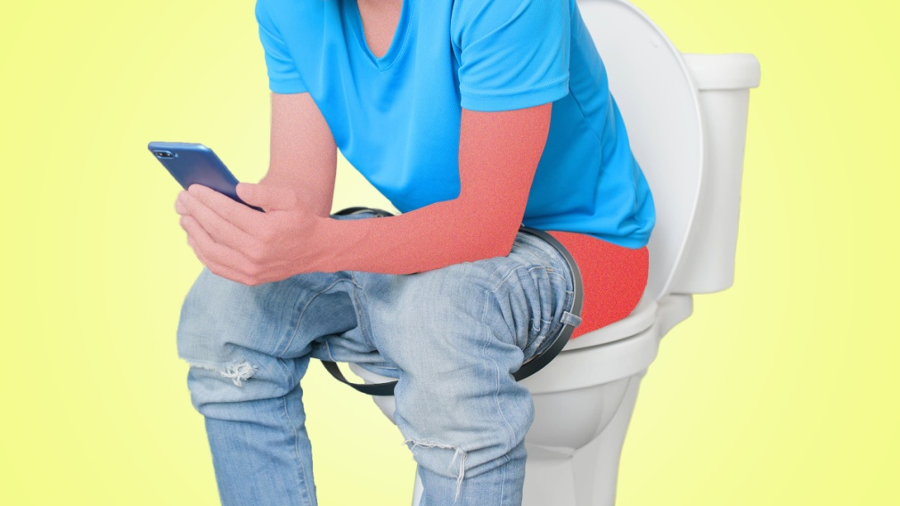
Předstartovní rituály
Strategie řízení aktivace
Zažitá série myšlenek, představa, chování, …
↑ pocit kontroly nad výkonem, práce se všemi rušivými složkami aktivace
Ideálně má být rituál automatický
Sportovec nemusí myslet na to, co a kdy udělat
Vede k provedení vlastního úkonu s minimálním zásahem vědomí

Slide 16
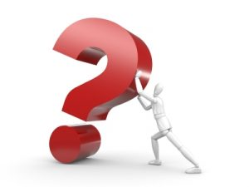
K zamyšlení…
Jak můžete využít poznatky o APS (stresu) a práci s nimi…
U svých klientů?
U sebe?

Slide 17
Shrnutí
Úroveň aktivace ovlivňuje výkon
Optimální aktivace není vždy a u všech stejná
Osobnost, úroveň dovedností, motivace, úkol, …
Úroveň aktivace lze snížit i zvýšit
Představy, mluvení k sobě, relaxace, rituály
→ cílené ovlivnění výkonu
Poznatky lze využít nejen v psychologii sportu

Slide 18
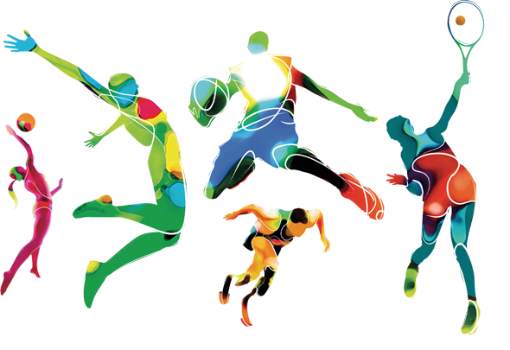
Děkuji za pozornost.

Slide 19
Zdroje
Tod, D., Thatcher, J., Rahman, R. 2012. Psychologie sportu. Praha: Grada Publishing.
Zde jsou více rozepsané teorie i konkrétní výzkumy + představeny další teorie, o nichž jsme v rámci přednášky nemluvili

